Slide 1
消除隐患、控制风险——
让事故远离我们！
博富特咨询
全面
专业
实用

Slide 2



关于博富特
博富特培训已拥有专业且强大的培训师团队-旗下培训师都拥有丰富的国际大公司生产一线及管理岗位工作经验，接受过系统的培训师培训、训练及能力评估，能够开发并讲授从高层管理到基层安全技术、技能培训等一系列课程。
我们致力于为客户提供高品质且实用性强的培训服务，为企业提供有效且针对性强的定制性培训服务，满足不同行业、不同人群的培训需求。
博富特认为：一个好的培训课程起始于一个好的设计,课程设计注重培训目的、培训对象、逻辑关系、各章节具体产出和培训方法应用等关键问题。

Slide 3

如何开展危险源辨识？

Slide 4




行为安全观察
1、行为安全观察的内涵
什么是行为安全观察？
什么是行为安全观察？
行为安全观察（BSO）：通过对作业单位整体或雇员行为的观察，对照规程做出提醒、停止、整改的修正措施，得出行为观察的记录资料，它是风险评价、制度调整、流程再造的依据。
Notes:
在冲大吊耳时，原来是要冲一个，拿出来一个，效率低下，这时工人自行设计了一个滑道，放在冲床后部，冲好的吊耳就能顺利的从滑道落到后面的容器，大大的提高了工作效率。

Slide 5
行为安全观察
2、行为安全观察的意义
  1、可以使安全工作细化到每一个工作行为，并了解每项工作程序是否真的被安全地执行。
3、通过有效地实施行为安全观察，可以使作业现场不规范的作业行为的数量大大地下降，并因此使发生事故的机会随之降低。
目的与意义
2、员工通过参与行为安全观察，可以提高自己的安全观察能力，更好的理解什么是需要坚持的安全的行为，什么行为是不规范的。同时，也使员工的安全意识得到持续提升。
4、可以通过对观察结果的统计分析，比较准确地掌握公司目前的安全生产状况，了解哪些方面存在欠缺，为持续改进提供依据。

Slide 6
行为安全观察
3、开展行为安全观察步骤
工作步骤
循环开展，持续改进
1. 工作准备
2. 观察
3. 沟通
4. 分析与反馈
工作计划
确定人员
确定观察区域
观察员工的作业行为并留意好的及不规范的做法
认可好的作法，交流不规范行为的潜在后果
填写行为观察卡
统计分析
编制报告并反馈
行为安全观察四步曲

Slide 7
行为安全观察
1.工作准备
确定观察区域可考虑以下因素（包括但不限于）：
高风险作业的工作区域
安全隐患较多的区域（安全检查报告、审核报告、事故报告）
有交叉作业的工作区域
新员工较多的工作区域
确定观察区域
所有在现场工作的员工都可以被观察，但可以重点观察：
新员工或者欠缺经验的员工
工作疲惫的员工
反应异常的员工
确定被观察人员
行为安全观察工作计划应包括的内容：
参与行为安全观察的成员
被观察的区域及重点观察的人员
观察时间及频次安排
沟通、记录、报告及反馈的要求
编制工作计划

Slide 8
行为安全观察
2.观察
如何开始一个观察：
1
观察
介绍
  接近员工先观察他们30-60秒的时间，再向他们做一个自我介绍。
2
  告诉他们你在做什么，并且让他们知道你还要再观察一会
说明
3
继续
观察
  继续观察一段时间
特别注意：
当观察到有严重危胁人的生命、健康以及环境的行为时，应及时制止，在这种情况下，观察员不能再继续遵循观察的计划安排，观察员首先制止这种不安全行为，并立即与员工讨论该不安全行为。

Slide 9
行为安全观察
3.沟通
沟通的五个方面：
2.与员工讨论观察到的不安全行为、状态和可能产生的后果，不要死扣标准，鼓励员工讨论更为安全的工作方式
1.对员工的安全行为进行表扬
表扬
讨论
—表扬
—讨论
—沟通
—启发
—感谢
5. 对员工的配合表示感谢。
感谢
沟通
3.就如何安全地工作与员工取得一致意见，并取得员工的承诺
启发
4.引导员工讨论工作地点的其他安全问题
Notes:
1、肯定安全行为和指出不安全行为一样重要,甚至更有效。强化安全行为，员工会养成良好习惯；2、不要死扣标准， 讨论有没有更安全的做事方法；3、使用积极的、无强迫性的语言，让员工讲出自己的看法、不要先下定义；

Slide 10
行为安全观察
4.记录、分析与反馈
1.记录观察情况
2.数据汇总与分析
在固定的模板中记录所观察到的安全行为及不安全行为；
详细记录被观察员工的困惑及安全建议
3.编制报告，
提出改进方案
制度调整、流程再造
对所有的行为安全观察与沟通信息和数据进行分类统计；
分析统计结果的变化趋势
编制观察报告；
根据统计结果和变化趋势提出安全工作的改进建议；
对安全观察统计结果进行对比分析，提出行为安全观察与沟通的改进建议。
4.反馈信息
报告的内容可能包括：
对所有行为的整体可接受度
对每一种单独行为的可接受度
安全趋势图
可以通过公告板、新闻板或在会议中反馈行为安全观察的结果 。

Slide 11
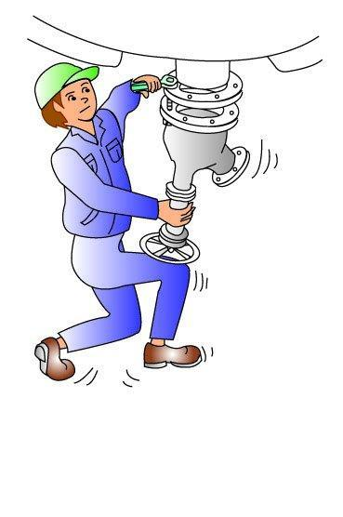
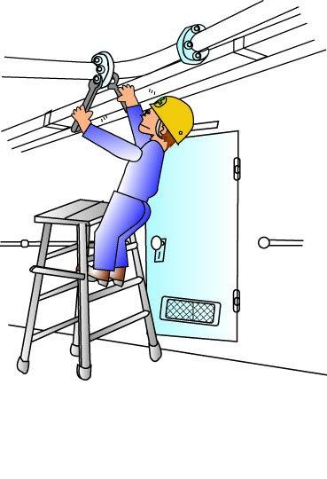
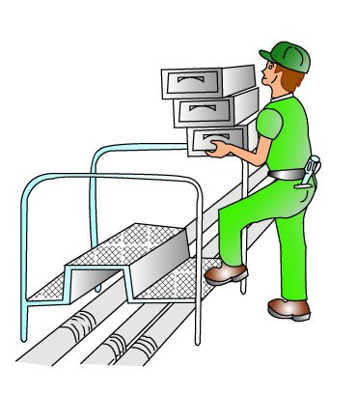
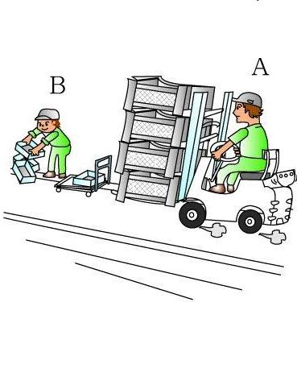
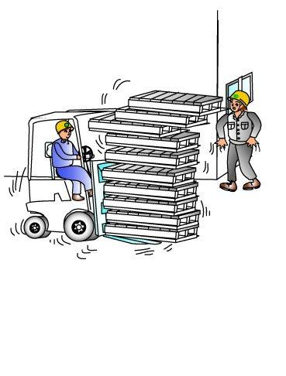
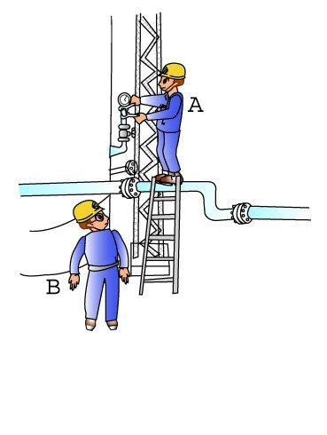
危险预知训练

Slide 12
安全检查要点
人的不安全行为

Slide 13
安全检查要点
物的不安全状态

Slide 14
安全检查要点
叉车安全检查要点
1、载重不操过额定能力，产品标志清楚；
2、动力系统性能良好、运转平稳、无异响；
3、叉车操作符合规范；
4、车架不得变形，螺栓不得缺少或松动，车轮防护装置齐全、牢固、无损坏；
5、车辆转向系统性能良好，自由角满足额定要求；
6、刹车系统灵敏，脚制动器踏板力均匀，手刹车完整、有效。
7、升降架属具齐全、完好；门架前倾上下动作平稳。
8、货叉安装可靠、牢固；货叉无裂纹，开焊。
9、货叉两叉尖高度差、水平长度差、货叉磨损长度满足额定要求。

Slide 15
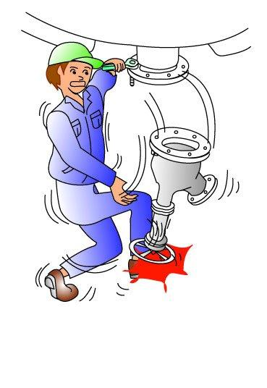
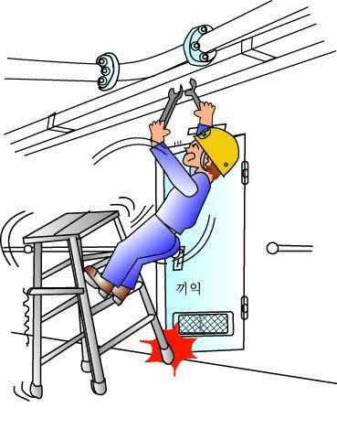
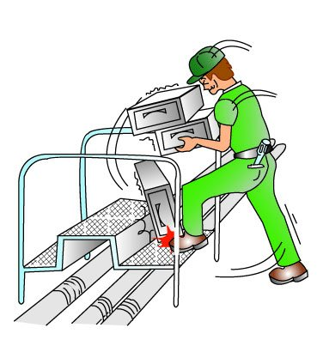
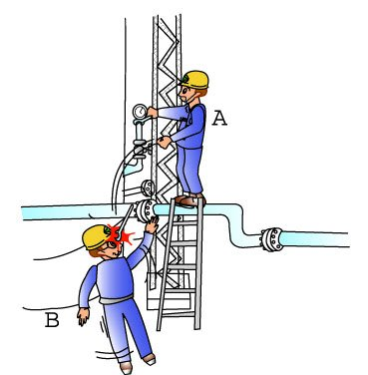
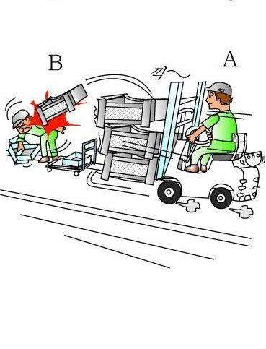
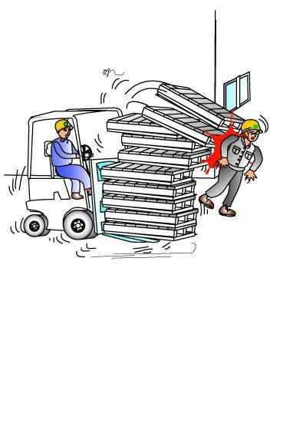
危险预知训练

Slide 16


感谢聆听
资源整合，产品服务
↓↓↓
公司官网 | http://www.bofety.com/
如需进一步沟通
↓↓↓
联系我们 | 15250014332 / 0512-68637852
扫码关注我们
获取第一手安全资讯
微信公众号
抖音

